Slide 1
数组高频面试题精讲
七月算法 曹鹏
2015年4月22日

Slide 2
提纲
  数组简介
  面试题总体分析
    选题原则
    难度
    经典（常见）
    新颖
  一些例题
    例1 局部最小值
    例2 第一个缺失的正整数
    例3 元素间的最大距离
    例4 只出现一次的数
    例5 众数问题
    例6 “前缀和”的应用
  总结
<number>/16
julyedu.com

Slide 3
数组简介
数组(array)
  java : [], ArrayList
  C++ : STL vector, []
  C： 只有[]
  理解：输入的数组通常理解为集合，我们自己可以排序，查找
  注意
    C++ STL中vector的一种实现
    数组下标是一种特殊的hash…做计数
    理解数组与map
    给数组“顺序”
<number>/16
julyedu.com

Slide 4
面试题总体分析
查找和排序
  二分查找
  元素交换
  排序，中位数
  归并
  位运算
  前缀和的应用
动态规划
排列组合
<number>/16
julyedu.com

Slide 5
例1 局部极小值
例1 一个给定的不包含相同元素的整数数组，每个，局部极小值的定义是一个值比左右相邻的（如果存在）都小的值，求它的一个局部最小值 （国外某公司面试题）
  分析： 局部最小值的存在性，全部数组的最小值显然是一个解。 O(n)?
  我们规定数组下标a[1..n]，并定义a[0] = a[n + 1] = ∞, 我们有a[1] < a[0], a[n] < a[n + 1]
  结论： 子数组a[x..y] 若 a[x] < a[x – 1] , a[y] < a[y + 1]，则它包含一个局部极小值
<number>/16
julyedu.com

Slide 6
例1——续
mid = (x + y) / 2,二分，两个子数组a[x..mid], a[mid + 1..y]
  若a[mid] < a[mid + 1], 则子数组a[x..mid]满足a[x] < a[x - 1], a[mid] < a[mid + 1]
  反之a[mid] > a[mid + 1], 则子数组a[mid + 1..y]满足a[mid + 1] < a[mid], a[y] < a[y + 1]
复杂度 O(logn)
思考题
  循环有序数组最小值、查找元素x （Leetcode 153,154)
  一个严格单增的数组，查找a[x] == x的位置
<number>/16
julyedu.com

Slide 7
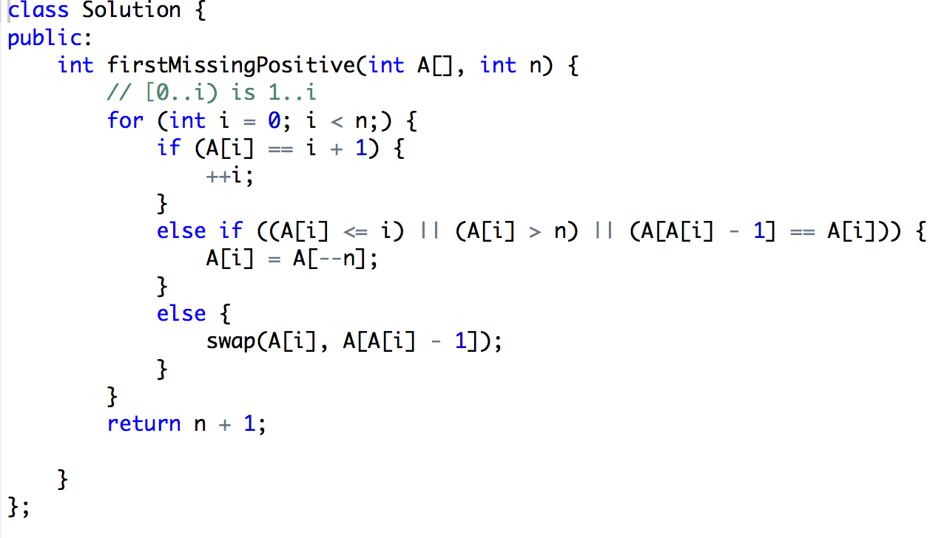
例2 第一个缺失的正整数
给一个数组，找到从1开始
第一个不在里面的正整数。
例如［3,4,-1,1]输出2。 （Leetcode 41)
  分析: 数组下标从0开始
  让a[i] == i + 1
  每次循环
    要么i ＋ 1
    要么n – 1
    要么有一个数
    被放到正确的位置
<number>/16
julyedu.com

Slide 8
例3 元素最大间距离
给定一个整数数组(n > 1)，求把这些整数表示在数轴上，相邻两个数差的最大值。（Leetcode 164)
  显然排序是一个思想。有更好的方法么？
    最大值x, 最小值y, 如果x == y显然答案是0
    把数放进(n + 1)个桶
      每个桶大小是d = (x – y) / (n + 1) （浮点数）
      每个桶区间是[y + i * d, y + (i + 1) * d) (i=0,1,..n)
        注意是左闭右开的区间，最后一个桶是双闭区间
        最小的数在0号桶里，最大的数在n号桶里
        第一个桶非空，最后一个桶非空
<number>/16
julyedu.com

Slide 9
例3 续
中间有空桶，空桶左右两侧肯定有元素！
最大间隙出现在一个非空桶的最大值和下一个非空桶的最小值之间
如何判断数r在哪个桶里？
  (r – y) * (n + 1) / (x – y) （整数运算），注意r == x的时候，答案取n
  记录每个桶的最大值和最小值即可，时间空间都是O(n)
<number>/16
julyedu.com

Slide 10
例4 只出现1次的数
一个数组，所有元素都出现了两次，只有两个数只出现了一次，求这两个数。
  分析：所有数做异或，则出现两个次的数相抵消，那么最终的结果就是那两个出现一次的数x和y的异或结果，即x xor y ，且这个值非0
  既然x xor y非0，我们可以找到二进制表示中某一个为1的位（bit）（例如最低位），把所有的数按这位为1和为0分开。
  在该位为0和为1的数中，各有一个数只出现一次。 （一个是x，另一个是y)
<number>/16
julyedu.com

Slide 11
例4 续
  伪代码:
    int xXory = 0;
    for (int i = 0; i < n; ++i) xXory ^= a[i];
    int mask = 1;
    for (; (xXory & mask) == 0; mask <<= 1);
    int x = 0, y = 0;
    for (int i = 0; i < n; ++i)
    if (a[i] & mask) x ^= a[i];
    else y ^= a[i];
思考题
  Leetcode 137 除一个外，所有数出现了3次，求那个数＊ （难）
  1-100，缺少了两个数，求这两个数？ 位运算？解方程？
<number>/16
julyedu.com

Slide 12
例5 众数问题
找出超过一半的数
  分析：众数出现的次数大于其他所有数出现次数之和
    每次扔掉两个不同的数，众数不变
      如果扔掉一个众数，和一个非众数
      如果扔掉两个非众数
    如何实现？和x不同就扔掉，表示扔掉了一个x和一个y?
    int count = 0, x;
    for (int i = 0; i < n; ++i)
    if (count == 0) {x = a[i]; count = 1;}
    else if (x == a[i]) ++count;
    else --count;
    //注意有的题目要数一下x出现次数是否确实超过一半。（众数可能不存在）
思考题： 如何找到所有出现次数严格大于总数1 / k的数？ 提示： 保存(k – 1)个数，如何查找？hash? map?
<number>/16
julyedu.com

Slide 13
例6 前缀和的应用
给定浮点数组a,求一个数组b, b[i] = a[0] * a[1] *…*a[i – 1] * a[i + 1] * …*a[n – 1],不能使用除法，不允许再开数组
  先求“后缀积”
    for (int i = n – 1; i >= 0; --i) b[i] = a[i] * ((i == n – 1)?1:b[i + 1]);
  顺带求“前缀积”
  for (int i = 0, j = 1; i < n; j *= a[i++]) b[i] = j * ((i == n – 1)?1:b[i + 1]);
<number>/16
julyedu.com

Slide 14
例6 续
关于前缀和的性质
  a[i] + a[i + 1] + … + a[j] = sum[j] – sum[i – 1]
思考题
  求数组中连续一段和，绝对值最小？(codility)
    提示：用前缀和排序
  把一个数组从中间p位置分开，使得a[0] + ..+ a[p – 1]与a[p] + a[p + 1] + …+ a[n – 1]差值最小？
    提示：前缀和，与总和减去该前缀和的差最小，枚举
    如果都是非负数，可以采取“两头扫”的方法，和较小的那一边多加一个数 （国外某公司的面试题）
<number>/16
julyedu.com

Slide 15
总结
利用序
  理解二分查找
利用前缀和
  查找、计算、排序
理解数组
  map
用数组实现高级数据结构
  一般树： 存每个节点的父亲 （并查集）
  二叉树： 下标从1开始a[i]的儿子是a[i * 2]和a[i * 2 + 1] (堆）
抓住简单题
  分治法求逆序对数
  有序数组归并
  两个有序数组的中位数
  两头扫的方法 （2-SUM, 3-SUM)
<number>/16
julyedu.com

Slide 16
谢谢大家
更多算法视频尽在：
  http://www.julyedu.com/
    免费视频
    直播课程
    面试问答
Contact us：微博
  @七月算法
  @七月问答
  @曹鹏博士
<number>/16
julyedu.com

